Slide 1
Известные российские спортсмены с проблемами слуха. Составитель : Веревкин Юрий Владимирович учитель ФК

Slide 2
Паралимпи́йские и́гры (параолимпи́йские игры) — международные спортивные соревнования для людей с инвалидностью

Slide 3
Традиционно проводятся после Олимпийских игр.

Slide 4
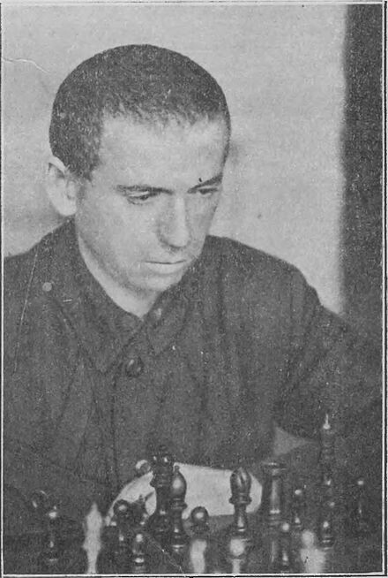
Борис Верлинский (1888 - 1950)— первый в мире гроссмейстер СССР, стал известным шахматистом, несмотря на частичную глухоту, которую он получил в детстве.

Slide 5
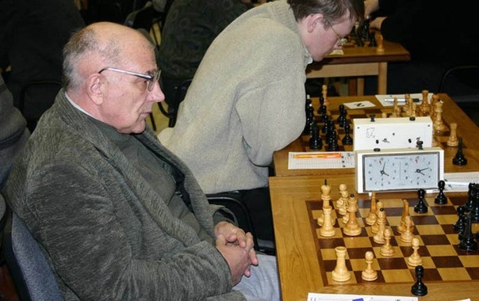
Валерий Гречихин (1937— 2008), гроссмейстер, потерял слух из-за осложнений после гриппа. Он стал третьим в мире глухим гроссмейстером и успешно выступал на соревнованиях среди слышащих.

Slide 6
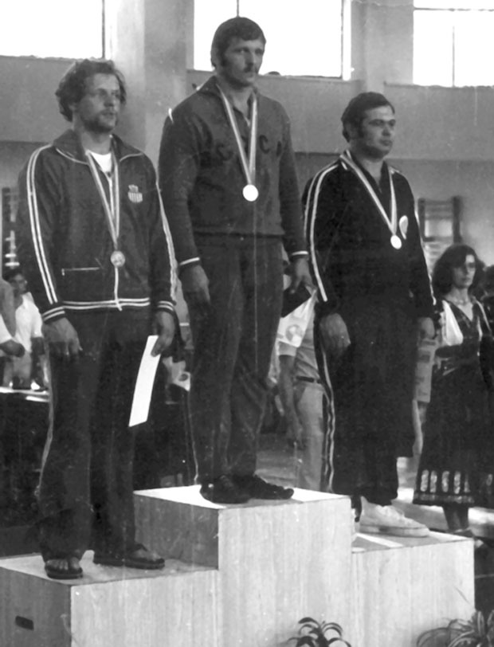
Валерий Рухледев (род. 18 января 1945) — чемпион по самбо и дзюдо, возглавлял Всероссийское общество глухих (ВОГ) с 2003 по март 2020 года.

Slide 7
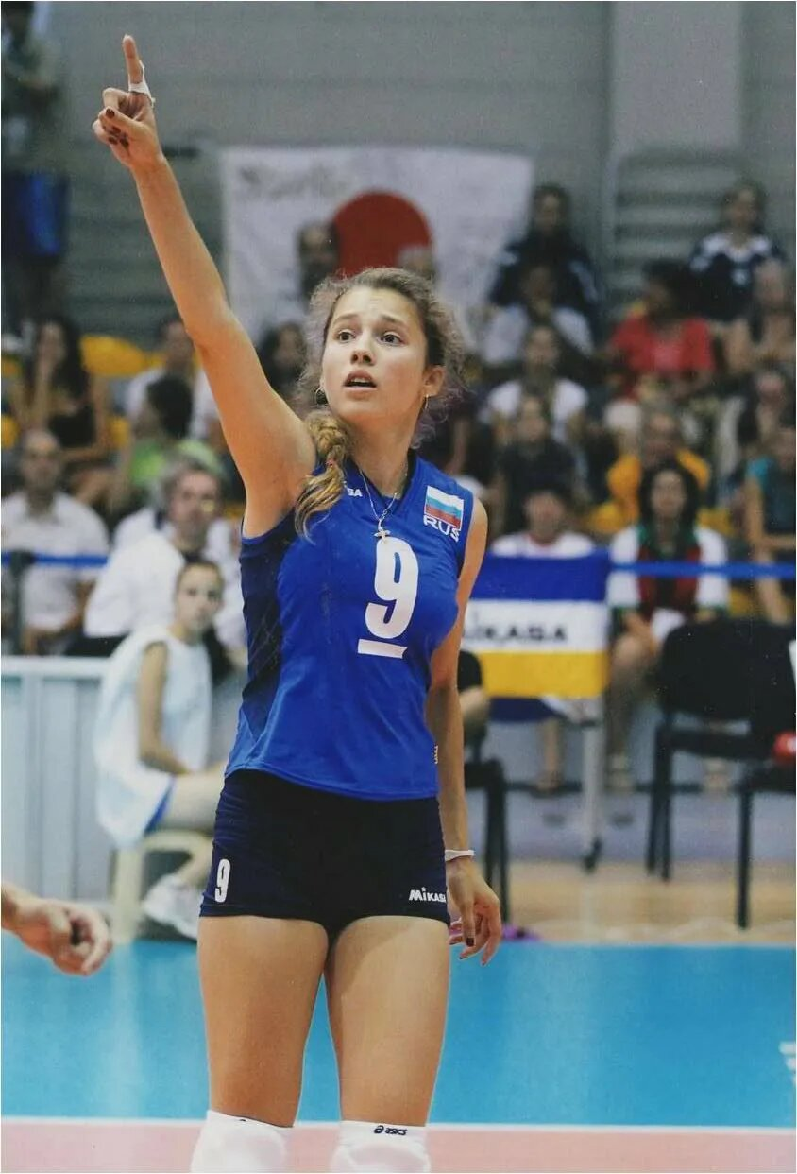
Анна Усова (род. 12 октября 1991)— российская волейболистка, заслуженный мастер спорта и капитан женской сборной России по волейболу среди инвалидов по слуху.

Slide 8
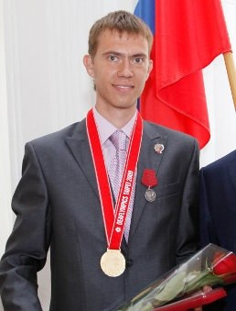
Алексей Савостин (род. 3 октября 1988) — российский легкоатлет в прыжках в высоту и тройном прыжке. Чемпион и серебряный призёр Сурдлимпийских игр 2009 года, двукратный бронзовый призёр Сурдлимпийских игр 2013 года. Многократный призёр чемпионатов мира и Европы среди глухих, заслуженный мастер спорта России (2010) и обладатель мирового рекорда в тройном прыжке — 15,51 м (2009). Потерял слух в три года.

Slide 9
Эти спортсмены являются символами силы духа и настойчивости. Они преодолевают не только физические, но и эмоциональные барьеры, вдохновляя нас всех заботиться о своем здоровье и никогда не сдаваться.

Slide 10
Спасибо за внимание!

